Slide 1
Травма позвоночника и спинного мозга.
Кафедра нейрохирургии НГМУ

Slide 2
Цель лекции – рассмотреть спинальную травму.

Slide 3
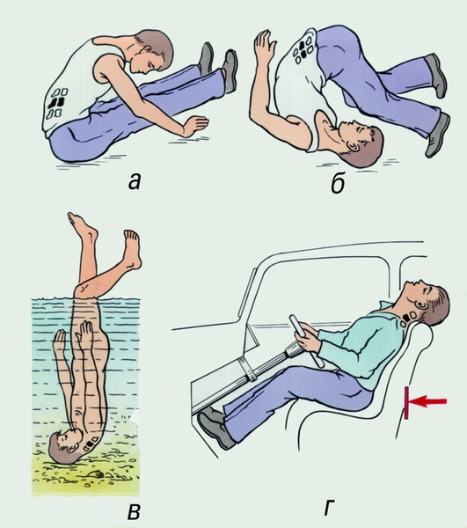
задачи
Изучение эпидемиологии, этиологии, патогенеза, клиники повреждений позвоночника и спинного мозга

Slide 4
план
Эпидемиология
классификация
Клиника

Slide 5
Травматические повреждения позвоночника и спинного мозга встречаются существенно реже, чем ЧМТ. У взрослых частота СМТ составляет 5 на 100 тыс. населения в год, у детей она еще ниже (менее 1 на 100 тыс. населения в год), но у детей СМТ чаще ассоциирована с политравмой и протекает тяжелее, с худшим прогнозом. В России примерно 80% пострадавших составляют мужчины в возрасте до 30 лет. Поскольку сегодня большинство пострадавших даже с тяжелой СМТ выживают, число лиц с последствиями СМТ в популяции развитых стран составляет примерно 90 на 100 тыс. населения (для России сегодня - это примерно 130 тыс. человек, из них 13 тыс. - с параплегией или тетраплегией). Социальную значимость проблемы трудно переоценить.
Основная причина СМТ - дорожно-транспортные происшествия (50% случаев). Далее следуют травмы спортивные и связанные с активным отдыхом (25%, из них ²/₃ - это повреждения шейного отдела позвоночника и спинного мозга, полученные при нырянии в мелком месте). Примерно по 10% составляют травмы производственные и полученные в результате противоправных действий, и 5% - полученные при падении с высоты, в природных катаклизмах и т.д.
Чаще всего повреждается шейный отдел позвоночника (55%), реже - грудной (30%), еще реже - пояснично-крестцовый (15%).
Повреждение спинного мозга и его корешков встречается примерно в 20% случаев СМТ. Такие травмы называют осложненными.
Уровень повреждения (поражения) спинного мозга оценивают по нижнему сегменту, в дерматоме которого сохранилась чувствительность и хотя бы минимальные произвольные движения. Часто, но не всегда, этот уровень соответствует установленному уровню повреждения позвоночника. Не следует в оценке уровня повреждения спинного мозга ориентироваться на патологические рефлексы (Бабинского, Россолимо, Оппенгейма, защитные и синкинезии), их рефлекторная дуга может проходить ниже уровня полного повреждения спинного мозга.

Slide 6
Выделяют полное и неполное повреждение спинного мозга. При полном повреждении (группа А по шкале Frankel) отсутствуют чувствительность и произвольные движения ниже уровня поражения. Обычно в такой ситуации спинной мозг бывает анатомически разрушен. При неполном повреждении (группы B, C, D по шкале Frankel) нарушения чувствительности и движений выражены в большей или меньшей степени; группа E соответствует норме.
Повреждения позвоночника и спинного мозга подразделяются на открытые, при которых нарушается целостность кожного покрова и подлежащих мягких тканей, и закрытые, при которых эти повреждения отсутствуют. В мирное время преобладает закрытая СМТ

Slide 7
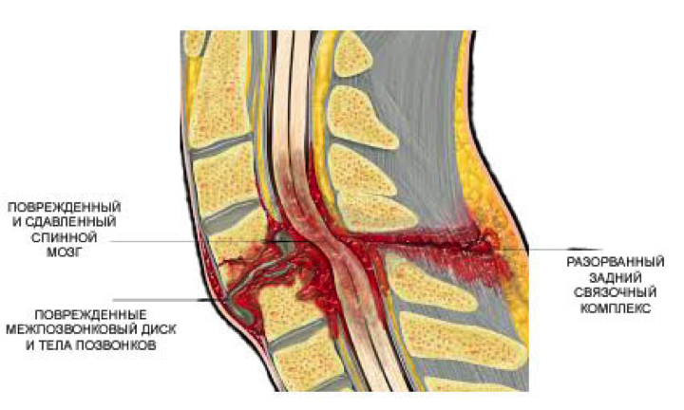

Slide 8
Шкала оценки нарушения функций спинного мозга (Frankel)
Полное поражение | А | Нет произвольных движений и чувствительности ниже уровня поражения
Сохранна только чувствительность | B | Ниже уровня поражения нет произвольных движений, сохранна чувствительность
Движения сохранны, но нефункциональны | C | Ниже уровня поражения есть произвольные движения, но без полезной функции. Чувствительность может быть как сохранна, так и нет
Движения сохранны, функциональны | D | Функциональны полезные произвольные движения ниже уровня поражения. Различные расстройства чувствительности
Нормальная двигательная функция | E | Движения и чувствительность ниже уровня поражения сохранны, возможны патологические рефлексы

Slide 9
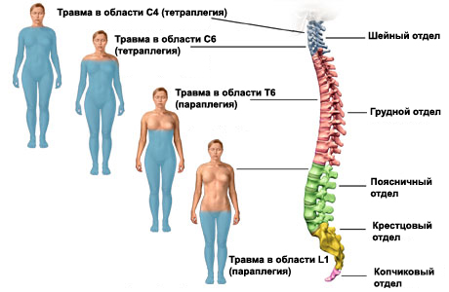

Slide 10
Закрытые повреждения позвоночника и спинного мозга
Повреждения позвоночника. Закрытые повреждения позвоночника возникают под влиянием чрезмерного сгибания, разгибания, вращения и сдавления по оси. Во многих случаях наблюдается сочетание этих механизмов (например, при так называемой хлыстовой травме шейного отдела позвоночника, когда вслед за сгибанием позвоночника возникает его разгибание).
В результате воздействия этих механических сил возможны разнообразные изменения в позвоночнике:
• растяжение и разрыв связок;
• повреждение межпозвонковых дисков;
• подвывихи и вывихи позвонков;
• переломы позвонков;
• переломовывихи.
Различают следующие виды переломов позвонков:
• переломы тел позвонков (компрессионные, оскольчатые, взрывные);
• переломы заднего полукольца;
• комбинированные с одновременным переломом тел, дужек, суставных и поперечных отростков;
• изолированные переломы поперечных и остистых отростков.
Клиническая картина повреждения позвоночника. Основное проявление перелома позвоночника - локальная болезненность, значительно усиливающаяся при нагрузке (вставании, наклонах и даже поворотах в постели). На повреждение позвоночника могут также указывать:
• ссадины и гематомы;
• отек и локальная болезненность мягких тканей в паравертебральной области;
• болезненность при пальпации остистых отростков;
• разное расстояние между вершинами остистых отростков, смещение одного или нескольких из них кпереди, кзади или в сторону от средней линии;
• угловое изменение оси позвоночника (травматический сколиоз, кифоз или лордоз).
При переломе нижнегрудного и поясничного отделов позвоночника даже без повреждения спинного мозга может развиваться парез кишечника, обусловленный забрюшинной гематомой (сдавливающей сосуды и нервы брыжейки).

Slide 11
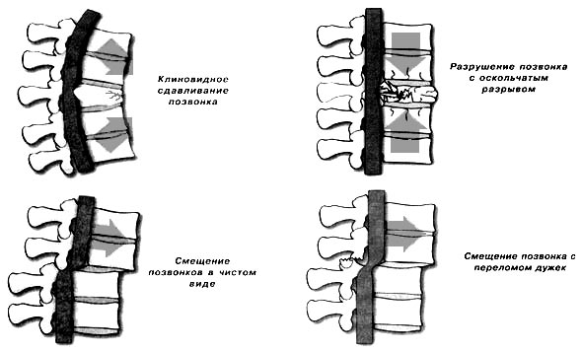

Slide 12
Принципиальное значение имеет отнесение повреждения позвоночника к стабильному или нестабильному. Под стабильностью позвоночника понимают способность его структур ограничивать их взаимное смещение, чтобы оно при физиологических нагрузках не приводило к повреждению или раздражению спинного мозга и его корешков. Нестабильные повреждения позвоночника обычно связаны с разрывом связок, фиброзного кольца, множественным разрушением костных структур и чреваты дополнительной травматизацией спинного мозга даже при незначительных движениях в пораженном сегменте.
Проще понять причины возникновения нестабильности позвоночника, если обратиться к концепции Дениса, выделяющего 3 опорные системы (столба) позвоночника: передний опорный комплекс (столб) включает в себя переднюю продольную связку и передний сегмент тела позвонка; средний столб объединяет заднюю продольную связку и задний сегмент тела позвонка; задний столб - суставные отростки, дужки с желтыми связками и остистые отростки с их связочным аппаратом. Нарушение целостности двух из упомянутых опорных комплексов (столбов), как правило, приводит к нестабильности позвоночника.

Slide 13
Повреждения спинного мозга.
По виду травмы спинного мозга выделяют его сотрясение, ушиб, сдавление и нарушение анатомической целостности (частичный или полный разрыв спинного мозга); часто эти механизмы сочетаются (например, ушиб с разрывом сосудов и кровоизлиянием - гематомиелией, вызывающей непосредственное повреждение аксонов и клеток спинного мозга). Наиболее тяжелой формой локального поражения спинного мозга является его полный анатомический перерыв с диастазом концов в месте повреждения.
Основное значение для судьбы больного имеет степень повреждения спинного мозга и его корешков. Это повреждение может происходить как в момент травмы (что неизлечимо), так и в последующем периоде, когда профилактика вторичных повреждений спинного мозга потенциально возможна.
На сегодня не существует способов восстановления функции анатомически поврежденных нейронов и клеток спинного мозга. Задача лечения СМТ - минимизация вторичных повреждений спинного мозга и обеспечение оптимальных условий для восстановления нейронов и аксонов, оказавшихся в зоне нарушения кровоснабжения - «ишемической полутени».
Частым и опасным следствием травмы спинного мозга является отек, обусловленный как повышением тканевого осмотического давления при разрушении клеточных мембран, так и нарушениями венозного оттока из-за сдавления спинно-мозговых вен (гематомами, костными отломками и т.д.) и их тромбоза. Увеличение объема спинного мозга в результате отека приводит к нарастанию локальной гипертензии и снижению перфузионного давления, что по принципу порочного круга ведет к дальнейшему нарастанию отека, ишемии и может привести к необратимому поражению всего поперечника спинного мозга.

Slide 14
Сотрясение спинного мозга встречается очень редко. Характеризуется поражением спинного мозга функционального типа при отсутствии явных структурных повреждений. Чаще наблюдаются парестезии, нарушения чувствительности ниже зоны травмы, реже - парезы и параличи, расстройства функции тазовых органов. Изредка клинические проявления бывают грубо выраженными, вплоть до картины полного повреждения спинного мозга; дифференциально-диагностическим критерием является полный регресс симптоматики в течение суток.Цереброспинальная жидкость при сотрясении спинного мозга не изменена, проходимость субарахноидального пространства не нарушена. Изменения в спинном мозгу при МРТ не выявляются.
Ушиб спинного мозга - наиболее частый вид поражения при закрытых и непроникающих травмах спинного мозга. Ушиб возникает при переломе позвонка с его смещением, пролапсе межпозвонкового диска, подвывихе позвонка. При ушибе спинного мозга всегда происходят структурные изменения в веществе мозга, корешках, оболочках, сосудах (очаговый некроз, размягчение, кровоизлияния).
Ушибы спинного мозга часто сопровождаются субарахноидальным кровоизлиянием. В цереброспинальной жидкости при этом обнаруживается примесь крови. Проходимость субарахноидального пространства обычно не нарушается.
В зависимости от тяжести ушиба восстановление нарушенных функций происходит в течение 3-8 нед. Однако при тяжелых ушибах, захватывающих весь поперечник спинного мозга, утраченные функции могут не восстанавливаться.
Сдавление спинного мозга возникает при переломе позвонков со смещением осколков или при вывихе, грыже межпозвонкового диска. Клиническая картина компрессии спинного мозга может сложиться сразу после травмы либо быть динамической (нарастающей при движениях позвоночника) при его нестабильности. Как и в остальных случаях СМТ, симптоматика определяется уровнем поражения, а также выраженностью компрессии.
Выделяют острое и хроническое сдавление спинного мозга. Последний механизм имеет место при сохранении в посттравматическом периоде компримирующего агента (костный фрагмент, выпавший диск, обызвествленная эпидуральная гематома и т.д.). Выделяют так называемую гиперэкстензионную травму шейного отдела позвоночника (хлыстовая травма), возникающую при автомобильных катастрофах (удар сзади при неправильно установленных подголовниках или их отсутствии), нырянии, падении с высоты. Механизм этой травмы спинного мозга заключается в резком переразгибании шеи, превышающей анатомо-функциональные возможности этого отдела и приводящей к резкому сужению позвоночного канала с развитием кратковременного сдавления спинного мозга.
Кровоизлияние в спинной мозг. Наиболее часто кровоизлияние происходит при разрыве сосудов в области центрального канала и задних рогов на уровне поясничного и шейного утолщений. Клинические проявления гематомиелии обусловлены сдавлением задних рогов спинного мозга излившейся кровью, распространяющейся на 3-4 сегмента. В соответствии с этим остро возникают сегментарные диссоциированные нарушения чувствительности (температурной и болевой), располагающиеся на теле в виде куртки или полукуртки.
Гематомиелия, если не сочетается с другими формами структурного повреждения спинного мозга, характеризуется благоприятным прогнозом. Неврологическая симптоматика начинает регрессировать через 7-10 дней. Восстановление нарушенных функций может быть полным, однако чаще остаются те или иные неврологические расстройства.

Slide 15
Клинические формы повреждения спинного мозга
Кровоизлияние в пространства, окружающие спинной мозг, может быть как эпидуральным, так и субарахноидальным.
Эпидуральная спинальная гематома в отличие от внутричерепной возникает обычно в результате венозного кровотечения (из
окружающих ТМО венозных сплетений). Даже если источником кровотечения является артерия, проходящая в надкостнице или кости, диаметр ее невелик и кровотечение быстро останавливается. Соответственно спинальные эпидуральные гематомы редко достигают больших размеров и не вызывают грубой компрессии спинного мозга. Исключением являются гематомы, обусловленные повреждением позвоночной артерии при переломе шейного отдела позвоночника; такие пострадавшие обычно погибают от нарушений кровообращения в стволе мозга. В целом эпидуральные спинальные гематомы встречаются редко.
Источником субдуральной спинальной гематомы могут быть как сосуды ТМО и спинного мозга, так и эпидуральные сосуды, расположенные в месте травматического повреждения ТМО. Субдуральные спинальные гематомы встречаются также редко, обычно кровотечения внутри дурального мешка не отграничиваются и называются спинальными субарахноидальными кровоизлияниями.
Клинические проявления. Для эпидуральных гематом характерен бессимптомный промежуток. Затем, через несколько часов после травмы, появляются корешковые боли с различной иррадиацией в зависимости от локализации гематомы. Позже развиваются и начинают нарастать симптомы поперечного сдавления спинного мозга.
Для клинической картины подоболочечного (субарахноидального) кровоизлияния при травме спинного мозга характерно острое или постепенное развитие симптомов раздражения оболочек и спинно-мозговых корешков, в том числе расположенных выше места травмы. Появляются интенсивные боли в спине, конечностях, ригидность шейных мышц, симптомы Кернига и Брудзинского. Очень часто к ним присоединяются парезы конечностей, проводниковые нарушения чувствительности и тазовые расстройства вследствие поражения или сдавления спинного мозга излившейся кровью. Диагноз гематоррахиса верифицируется при люмбальной пункции: цереброспинальная жидкость интенсивно окрашена кровью или ксантохромна. Течение гематоррахиса - регрессирующее, часто наступает полное выздоровление. Однако кровоизлияние в область конского хвоста может осложниться развитием спаечного процесса с тяжелыми неврологическими нарушениями.
Анатомическое повреждение спинного мозга происходит в момент травмы или при вторичной травматизации спинного мозга
ранящим предметом, костными отломками, или при его перерастяжении и разрыве. Это самый тяжелый вид СМТ, поскольку восстановления анатомически поврежденных структур спинного мозга никогда не происходит. Изредка анатомическое повреждение бывает частичным, при этом развивается синдром Броун-Секара или другой из описанных выше, но чаще такое повреждение бывает полным. Симптоматика определяется характером и уровнем поражения.

Slide 16
Литература
1. Гусев Е. И. Неврология и нейрохирургия [Комплект] : учебник: в 2 т. Т.2 : Нейрохирургия / ред.: А. Н. Коновалов, А. В. Козлов. - 2-е изд.,испр.и доп. - М. : ГЭОТАР-Медиа, 2009. - 420 с.
2. Можаев С. В. Нейрохирургия: учебник / С. В. Можаев, А. А. Скоромец, Т. А. Скоромец. - 2-е изд., перераб. и доп. - М. : ГЭОТАР-Медиа, 2009. - 480 с.
3. Неврология и нейрохирургия : клинические рекомендации / ред. Е. И. Гусев, А. Н. Коновалов, А. Б. Гехт. - М. : ГЭОТАР-Медиа, 2007. – 368 с.
4. Лекции по нейрохирургии : учебник / ред. В. В. Крылов. - М. : Авторская академия : Товарищество научных изданий КМК, 2007. - 234 с. : ил.

